Slide 1
Имя прилагательное.
Повторение изученного в 5 классе.

Slide 2
Цели:
1. Повторим признаки имени прилагательного.
2. Раскроем роль прилагательных в речи.
3. Закрепим навыки согласования имени прилагательного с именем существительным.
4. Закрепим изученные фразеологические обороты и познакомимся с новыми.
5. Закрепим навыки составления рекламы.

Slide 3
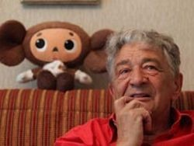
Эдуард Николаевич Успенский – детский писатель, поэт, сценарист, издатель журналов.

Slide 4







Известные книги

Slide 5

«Дядя Фёдор идёт в школу».

Slide 6
Восстановите текст
Имя прилагательное – самостоятельная часть речи, которая обозначает признак предмета и отвечает на вопросы какой? какая? какое? и чей? Имена прилагательные изменяются по родам, числам и падежам. Имена прилагательные имеют полную и краткую форму. В предложении имена прилагательные в полной форме являются определением, а в краткой форме - сказуемым . Начальная форма имени прилагательного – это именит. падеж, един. число, мужск. род .

Slide 7
«Дядя Фёдор, Пёс и Кот».

Slide 8
Окончания имён прилагательных в единственном числе
Падежи | Мужской и средний род | Женский род
Именительный | - ый, -ий; -ое, -ее | -ая, яя
Родительный | -ого,-его | -ой, -ей
Дательный | -ому, -ему | -ой, -ей
Винительный | - ый, -ий; -ое, -ее | -ую, -юю
Творительный | -ым, -им | -ой, -ей
Предложный | -ом, -ем | -ой, -ей

Slide 9
Склоняем?
Именительный падеж охотничье ружьё
Родительный падеж
Дательный падеж
Винительный падеж
Творительный падеж
Предложный падеж

Slide 10

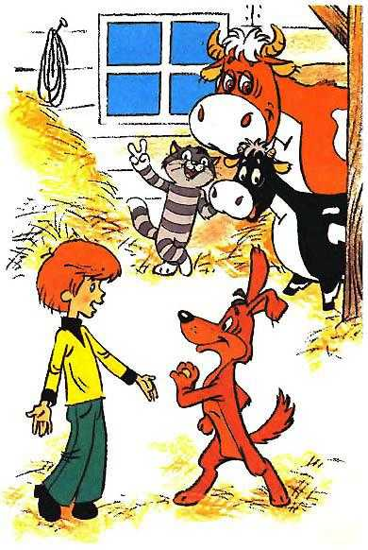
Глава «Первая покупка»
Корень «кор» - означает «рог». «Рыжая» – от слова «рдеть», т.е. краснеть, а д // ж. «Коричневый» - от слова «кора». Коричневый – цвет коры.

Slide 11
Письмо из Простоквашино
Мои папа и мама!
Я живу хорошо. У меня есть свой дом. Он … . Мама и папа, я без вас очень скучаю. Но я вам не скажу, где я живу. А то вы меня заберёте, а мои … Матроскин и Шарик пропадут. А ещё у нас есть печка … . Я так люблю на ней отдыхать! Здоровье-то у меня не очень: то лапы ломит, то хвост отваливается. Потому что, …. мои родители, жизнь у меня была … , … лишений и выгоняний. А на днях я линять начал. … шерсть с меня сыплется – хоть в дом не заходи. Зато … растёт - …., …. ! Просто каракуль.
…. папа и мама, вы меня теперь не узнаете. Хвост у меня крючком, уши торчком, нос …, шерсть …. . Я такой …. стал, прямо – ух! До свиданья. Ваш сын – дядя Фарик.»

Slide 12
Глава «Как кошка с собакой».
Кошки на душе скребут
Как собаке пятая нога
Сильнее кошки зверя нет
Собаку съесть
Собачий холод
Играть в кошки-мышки
Собак гонять
Отольются кошке мышкины слёзы
Собака на сене
Считать ворон
Водить за нос
Ни себе ни людям
Руку набить
Зуб на зуб не попадает
Душа болит
У страха глаза велики
Как корове седло
Отольются волку овечкины слёзки

Slide 13
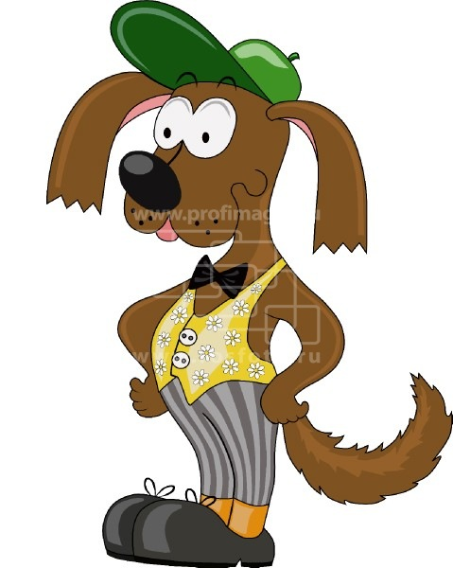
Глава «Высокая поэзия Шарика»
Один чел-век имел собаку.
И очень он любил собаку.
И без собаки жить не мог.
И к ней бежал он со всех ног.

Slide 14
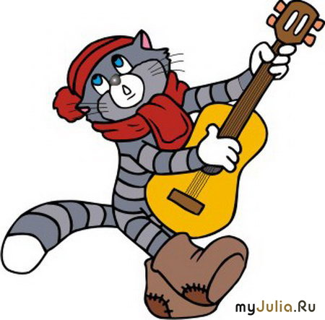
Посвящение Матроскину
Есть у меня … дружок … глазки, … хвосток. С … Матроскиным часто вдвоём Играем, смеёмся и песни поём.

Slide 15
Читайте книги Э. Успенского

Slide 16



Выписывайте журнал «Простоквашино»

Slide 17


Песни на стихи Э. Успенского

Slide 18
Итоги урока
На уроке я повторил( а) …
Я узнал(а)….
Я закрепил (а)…
Мне понравилось ….
Мне захотелось…

Slide 19
Кластер
Признак предмета
Вопросы: какой? чей?
Род (ж., м., ср.)
Имя прилагательное
Число (ед.ч., мн.ч.)
Полная и краткая форма
Падеж
(И., Р., Д., В.,Т., П.)
Начальная форма (ед.ч., муж.р., им.п.)
Синтаксическая роль
(определение, сказуемое)

Slide 20
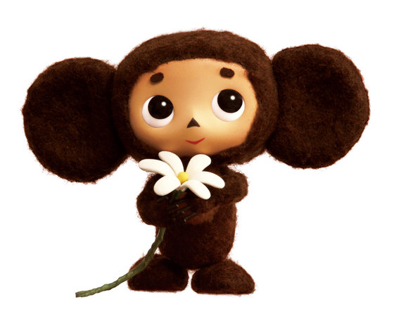
Домашнее задание
Упр.273 стр.113
Сочинение «Мой любимый герой из книги Э. Успенского».
( по выбору)

Slide 21
Итог урока
Успенский – замечательный писатель,
Он сочиняет книги для детей.
Читайте книги, юные читатели,
И станете добрее и умней!

Slide 22
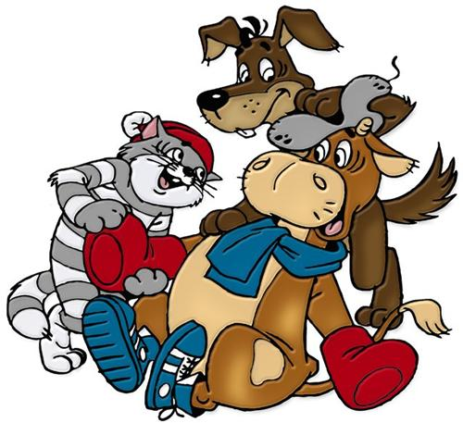
Спасибо за урок!

